Slide 1



TRƯỜNG THPT TÔN ĐỨC THẮNG
Môn : Địa lý Lớp : 10
Bài 32
ĐỊA LÍ CÁC NGÀNH CÔNG NGHIỆP
(tiết 2)
Người thực hiện :
Cao Thị Hoa Lý

Slide 2



  TiẾN TRÌNH BÀI GiẢNG
Kiểm tra bài cũ
Hướng dẫn bài mới
Củng cố dặn dò.

Slide 3
Câu 1: Nước nào có sản lượng điện cao nhất thế giới
KiỂM TRA BÀI CŨ
Hoa Kì
Nhật Bản
Trung Quốc
LB Nga

Slide 4
Câu 2: Ngành nào được gọi là “vàng đen” của nhiều quốc gia
Khai thác than
Luyện kim đen
Công nghiệp điện lực
Khai thác dầu

Slide 5

BÀI MỚI
Hoạt động 1 : Tìm hiểu ngành công nghiệp Điện tử - tin học.
Hoạt động 2 : Tìm hiểu ngành công nghiệp sản xuất hàng tiêu dùng.
Hoạt động 3 : Tìm hiểu ngành công nghiệp chế biến thực phẩm

Slide 6

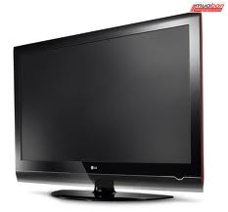
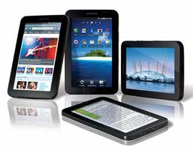
IV. Công nghiệp điện tử - tin học

Slide 7
Ngành Công nghiệp | Điện tử - tin học | Sản xuất hàng tiêu dùng | Thực phẩm
Vai trò
Đặc điểm
Tình hình phát triển
Phân bố

Slide 8
1. Vai trò
- Là ngành kinh tế mũi nhọn của nhiều nước.
-Là thước đo trình độ phát triển kinh tế - kĩ thuật của mọi quốc gia.
Em hãy nêu vai trò của ngành công nghiệp điện tử - tin học?

Slide 9
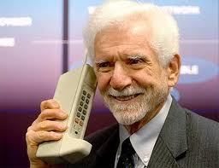
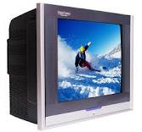
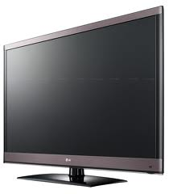
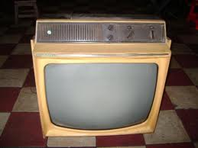
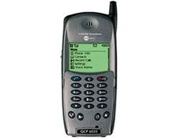
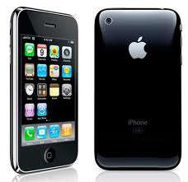

Slide 10

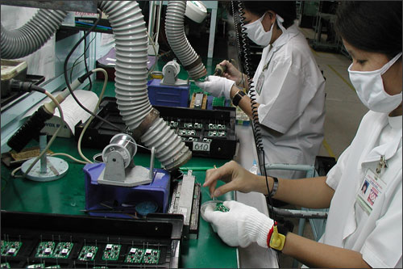
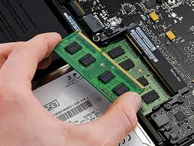
2. Đặc điểm
Ít gây ô nhiễm môi trường.
Không chiếm diện tích rộng
Tốn ít nhiên liệu.
Đòi hỏi nguồn lao động trẻ có trình độ chuyên môn kĩ thuật cao.

Slide 11
3.Tình hình sản xuất và phân bố
Tên ngành | Sản phẩm | Các nước và lãnh thổ sản xuất, xuất khẩu
Máy tính
Phần mềm, thiết bị công nghệ
Nhật Bản, Hoa Kì, Hàn Quốc, EU
Thiết bị điện tử
Linh kiện điện tử, các tụ điện, điện trở, các vi mạch, các chíp bộ nhớ khác nhau
Hoa Kì, Nhật Bản, Hàn Quốc, EU, Ấn Độ, Đài Loan
Điện tử tiêu dùng
Tivi màu, cát sét, đầu đĩa, đồ chơi điện tử
Hoa kì, Nhật Bản, Sin-ga-po, Hàn Quốc Đài loan
Thiết bị viễn thông
Điện thoại, máy fax
Hoa Kì, Nhật Bản, Hàn Quốc

Slide 12
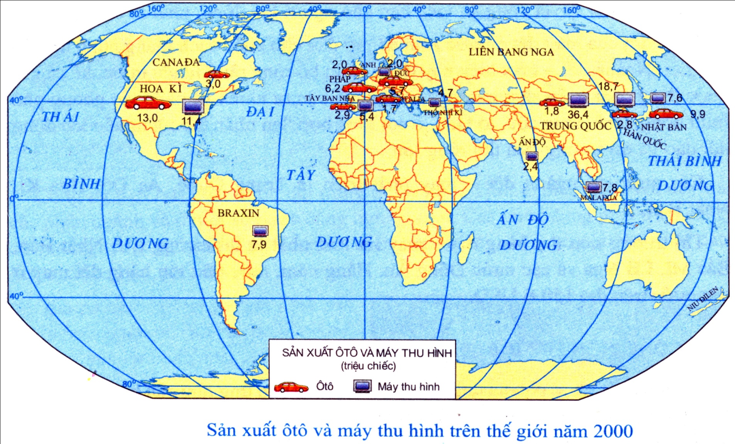
Dựa vào hình em hãy nhận xét sự phân bố sản xuất máy thu hình trên thế giới?

Slide 13
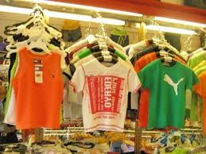
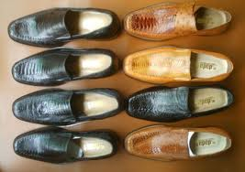
V. Công nghiệp sản xuất hàng tiêu dùng.

Slide 14
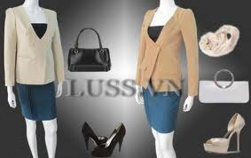
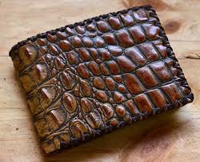
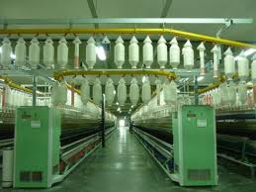
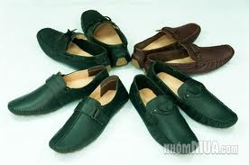
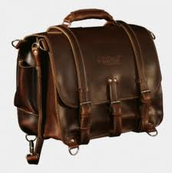
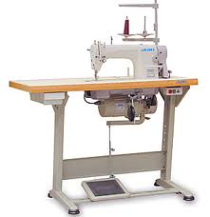
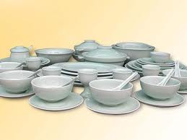
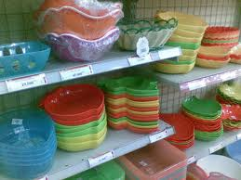
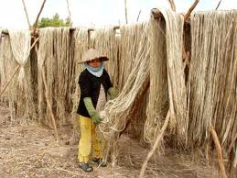
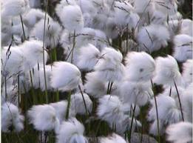
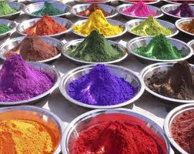
1. Vai trò
- Phục vụ nhu cầu của nhân dân.
- Thúc đẩy nông nghiệp và công nghiệp nặng.
- Có giá trị xuất khẩu .
- Giải quyết việc làm cho người lao động, đặc biệt là lao động nữ…
Em hãy nêu vai trò của ngành công nghiệp sản xuất hàng tiêu dùng?

Slide 15
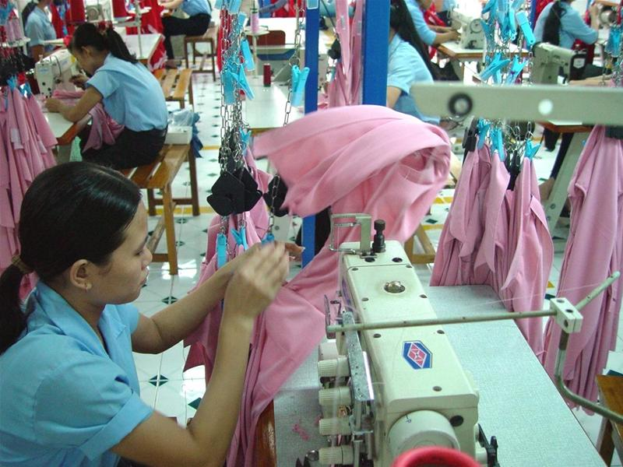
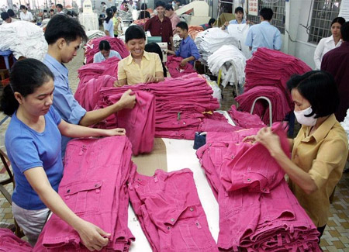
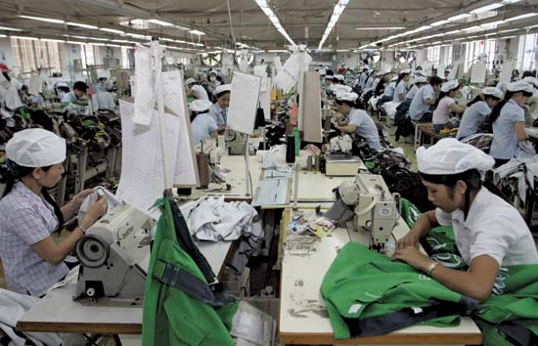
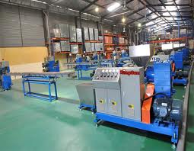
2. Đặc điểm
Sử dụng nguyên liệu từ nông nghiệp, chi phí vận tải ít.
Vốn đầu tư ít, hoàn vốn nhanh
Quy trình sản xuất đơn giản, ít đòi hỏi trình độ kĩ thuật cao.
Cần nhiều lao động và thị trường tiêu thụ.
Em hãy nêu đặc điểm của công nghiệp sản xuất hàng tiêu dùng?

Slide 16
.
- Dệt-may
- Da giày
-Nhựa
- Sành- sứ- thủy tinh
3. Tình hình sản xuất và phân bố
Công nghiệp sản xuất hàng tiêu dùng gồm những ngành nào?
Công nghiệp dệt - may là ngành công nghiệp chủ đạo

Slide 17
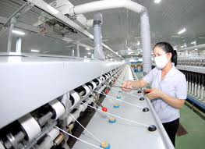
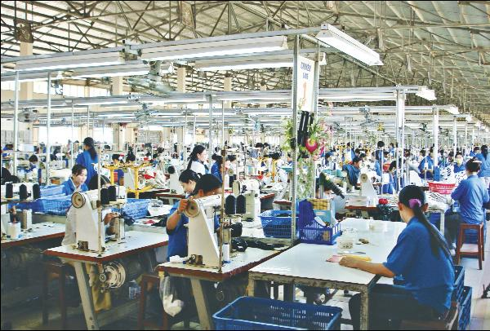
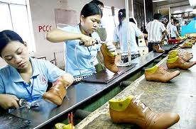
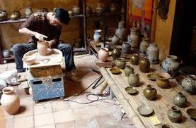
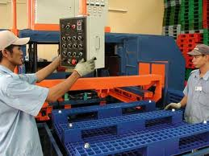

Slide 18
4. Phân bố
Các nước có ngành dệt phát triển mạnh: Trung Quốc, Hoa Kì, Nhật Bản, Ấn Độ.
Thị trường tiêu thụ hàng dệt may rất lớn: EU, Nhật Bản, Bắc Mĩ, LB Nga, Đông Âu..

Slide 19


Slide 20
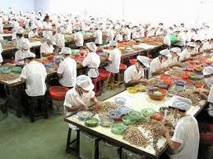
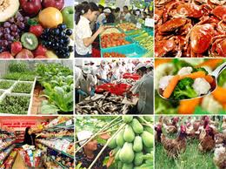
VII. CÔNG NGHIỆP THỰC PHẨM

Slide 21
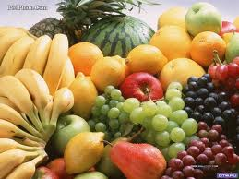
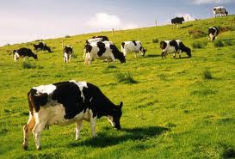
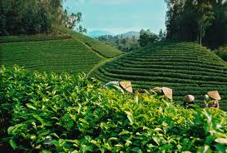
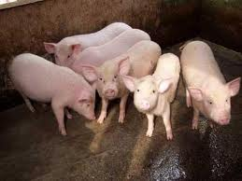
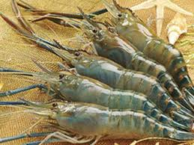
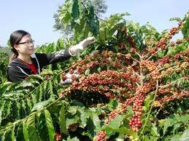
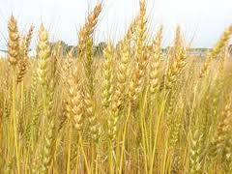
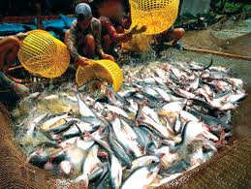
1. Vai trò
Đáp ứng nhu cầu ăn uống hàng ngày của con người.
Tăng giá trị của sản phẩm nông nghiệp: Từ ngành chăn nuôi, trồng trọt, thủy sản…
Có giá trị xuất khẩu, cải thiện đời sống.
Em hãy nêu vai trò của ngành công nghiệp thực phẩm?

Slide 22
2. Đặc điểm
Tốn ít vốn đầu tư.
Quay vòng vốn nhanh.
Tăng khả năng tích lũy cho nền kinh tế quốc gia.
Sản phẩm phong phú: thịt hộp, cá hộp, rau quả sấy…
Em hãy nêu đặc điểm của ngành công nghiệp thực phẩm?

Slide 23
3. Tình hình phát triển và phân bố
Chế biến các sản phẩm trồng trọt
Chế biến các sản phẩm chăn nuôi
Chế biến các sản phẩm thủy hải sản

Slide 24
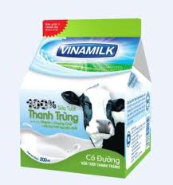
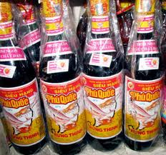

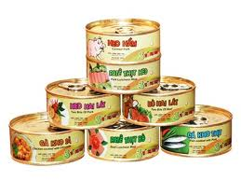
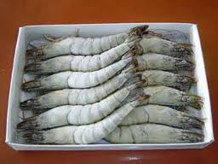
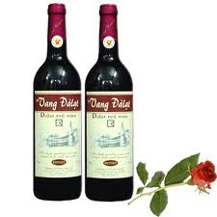

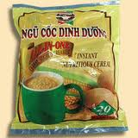
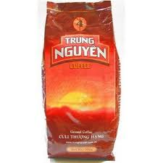
Kể tên một số sản phẩm chế biến từ
Trồng trọt, chăn nuôi và thủy sản

Slide 25
Phân bố
Phân bố ở mọi quốc gia.
Các nước phát triển tiêu thụ rất nhiều thực phẩm chế biến.
Những nước đang phát triển, ngành công nghiệp thực phẩm đóng vai trò chủ đạo trong cơ cấu và giá trị sản xuất công nghiệp

Slide 26


Slide 27

Công nghiệp điện tử-tin học có những ưu điểm
CỦNG CỐ
a. Ít lao động, thị trường rộng
b. Quy trình phức tạp, tốn diện tích ít
c. Ít gây ô nhiễm môi trường, không chiếm diện tích rộng
d. Năng xuất cao, tốn nhiều điện

Slide 28

Các linh kiện điện tử, vi mạch, các tụ điện là sản phẩm của ngành?
a. Máy tính
b. Thiết bị điện tử.
c. Điện tử tiêu dùng.
d. Thiết bị vễn thông

Slide 29

Ngành dệt may sử dụng các nguyên liệu từ?
a. Tự nhiên
b. Chăn nuôi, trồng trọt.
c. Nhân tạo, tự nhiên.
d. Tự có

Slide 30

Việt Nam có những điều kiện gì để phát triển ngành dệt may?
a. Nguồn nguyên liệu tại chỗ
b. Lao động dồi dào
d. Cả 3 đáp án trên đều đúng
c. Thị trường tiêu thụ rộng lớn.

